Slide 1

Sosiaalisen median käyttö kieltenopetuksessa
Proflangin kevätpäivät Rovaniemellä
23.-24.5.2013
Notes:
Wordcloud tehty Tagxedo-ohjelmalla

Slide 2
Kuka olen?
Englannin, espanjan (ja saksan), sähköisen liiketoiminnan ja ICT Tools -opintojakson opettaja
Useiden ilincissä opiskelevien aikuisryhmien opettajatuutori
MTIn kampuksen opettajien työvälinesparraaja: iLinc, Optima, TurnItIn, eHOPS, some

Slide 3
Miksi käytän sosiaalista mediaa
Aikuisryhmät ilinc-opetuksessa
  Monipuolistaa tarjontaa ja työmenetelmiä
  Verkossa ollaan joka tapauksessa
Nuorisoryhmät
  Sähköinen liiketoiminta 3. vuonna, opiskelijoiden palautteen mukaan aivan liian myöhään. Erityisesti google-dokumenttien käyttö.

Slide 4
Miksi ei?
Ähky
Tekijänoikeudet
Liika näkyvyys

Slide 5
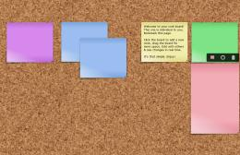
Mitä opiskelijat voivat tehdä yhdessä?
Noteapp-korkkitaulu (entinen Corkboard)
- kirjoita selaimeen noteapp.com
-> saat uuden korkkitaulun.
Pistä osoite muistiin!
- ideointiin
- toimii paremmin Firefoxissa kuin IE:ssä (esim. enemmän värejä)
- iLincin ryhmätyötiloissa aiheuttanut putoamisia linjoilta.

Slide 6
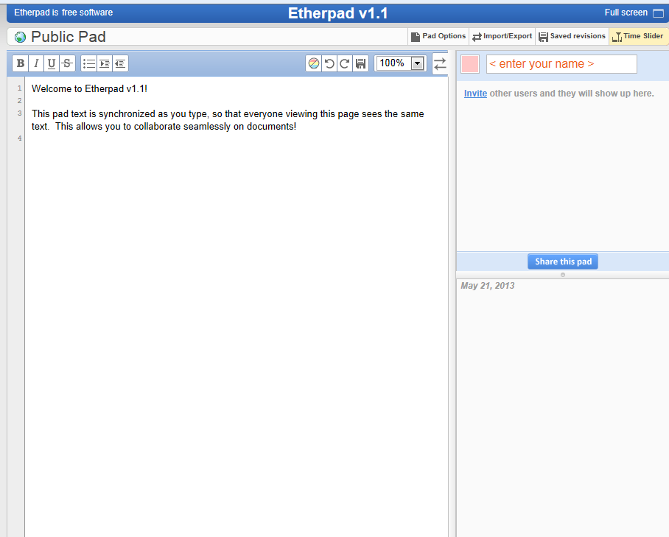
Mitä opiskelijat voivat tehdä yhdessä?
Muistio
- Kirjoita selaimeen muistio.tieke.fi
-> Luo uusi muistio.
- Pistä osoite muistiin!
- Yhteiskirjoittaminen,
luentomuistiinpanot,
tehtävien tarkastaminen,
palautteen antaminen
- Kirjoitusprosessi nähtävissä aikajanalla.

Slide 7
Mitä opiskelijat voivat tehdä yhdessä?
Google-työkalut
- Vaatii google-tilin (ei tarvitse olla gmail)
drive.google.com (entinen docs.google.com)
-> Office-tyyppiset ohjelmat käytössä
* lomake -> opintojaksopalautteen keräämiseen
- esim. Optimaan upottamalla tai suoran linkin antamalla
- tulokset taulukkolaskentalomakkeessa
* yhteistyöstämiseen: tekstinkäsittely, esitys
* versiohistoria tallessa
* Muista jakaa!

Slide 8
Mitä opiskelijat voivat tehdä?
Blogi + kommentointi, esim. Blogger (googlen työkalu)
esim. postauksia projekteista ja ulkomaan harjoittelusta AMKin blogiin
Wiki, esim. wikispaces
Windows Live Movie Maker (ICT-opinnoissa) -> YouTube
  Videointi + ääni
PowerPoint + äänitys (ICT-opinnoissa) -> SlideShare
Erilaisia esityksiä esim. Prezillä tai Padletillä
Jakaa isot tiedostot DropBoxin kautta
Aikatauluista sopiminen http://www.doodle.com/

Slide 9
Millä (muilla) välineillä voi tehdä omia materiaaleja?
Prezi
hotpotatoes ->tehtävät
Audacity -> äänitteet
Fauxflash -> sanastokortteja

Slide 10
Omia materiaaleja, jatkuu…
screencast-o-matic - luentonauhoite
- max. 15 minuutin mittaisen luentonauhoitteen tekemiseen
esim. opintojaksoesittely, tietoisku
- vaihtoehto iLincille, ei tarvitse erillistä ohjelmaa (Javan kyllä)
- voi upottaa
- näyttää hiiren liikkeet -> tietokoneohjelman opettamiseen

Slide 11
Miten opettaja voi seurata aikaansa?
Alan seuraaminen
Mitä ovat RSS-syötteet?
  Syötteenlukijaksi esim. http://www.feedly.com/ kun google reader lakkaa toimimasta 1.6.2013
Google Alerts
sosiaaliset kirjanmerkit
Delicious Diigo

Slide 12
Mitä ei pidä unohtaa!
Opettaja ja tekijänoikeudet netissä
http://www.opettajantekijanoikeus.fi/
  Mikä on Creative Commons -lisenssi?
  Mistä esim. kuvia?
    http://commons.wikimedia.org/wiki/Etusivu
    http://search.creativecommons.org/
    http://www.morguefile.com/

Slide 13
Mitä vielä?
http://www.sosiaalinenmediaopetuksessa.fi/
http://www.edu.fi/tvt_opetuksessa/sosiaalinen_media
http://www.slideshare.net/CWarth/web-20-social-media-in-language-teaching
Aina kuitenkin pedagogiikka edellä!

Slide 14
Kiitos!

Slide 15
Ja sitten kädet saveen…
Kokeillaan yhteiskirjoittamista muistioon:
http://muistio.tieke.fi/skvhMsACjt
Kokeillaan ideointityökaluja
https://noteapp.com/ygtPTOchBR
http://padlet.com/wall/proflang_some
Kokeillaan googlen dokumenttia (kuten Word) http://bit.ly/16I5xky ja esitystä http://bit.ly/16I8AcG
Vielä pikakurkkaus sosiaalisiin kirjanmerkkeihin https://delicious.com

